Slide 1

Agroecologia em Ação
Experiência do cultivo de cebola com Guaranis e Kaiowá na Reserva Te’yikuê, em Caarapó – Brasil.
Por: Jerusa Cariaga Alves

Slide 2

Introdução
1905 0 1928 - Expropriação território e criação 8 Territórios.
1997 Projeto piloto de desenvolvimento de ações educacionais, alimentareis, sustentáveis, agroecológicos e de saúde.
2003 - Unidade experimental, embasadas nas metodologias tradicionais do povo Guarani e Kaiowá e associado com tecnologias de base agroecológica -
Fonte: Jerusa Cariaga

Slide 3
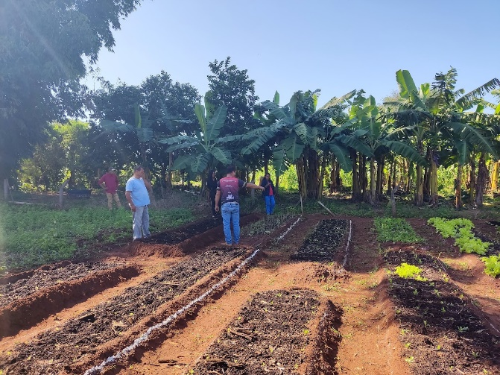
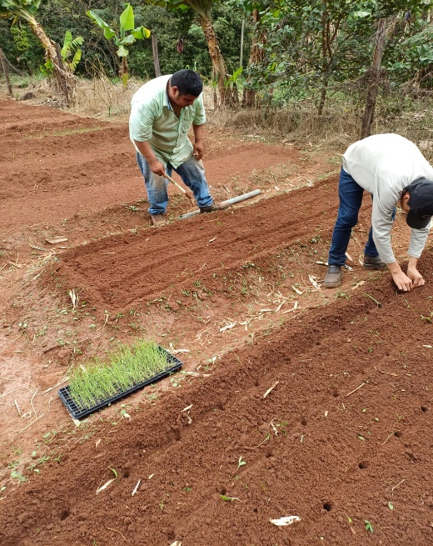
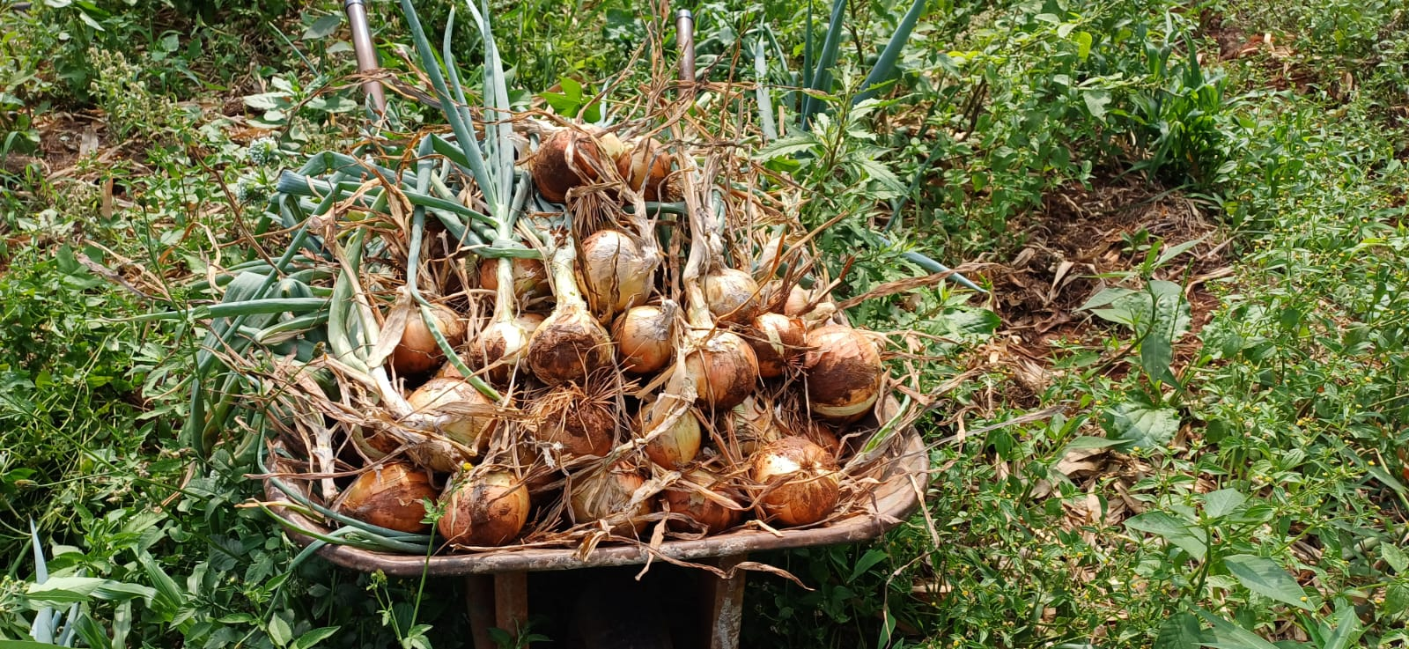
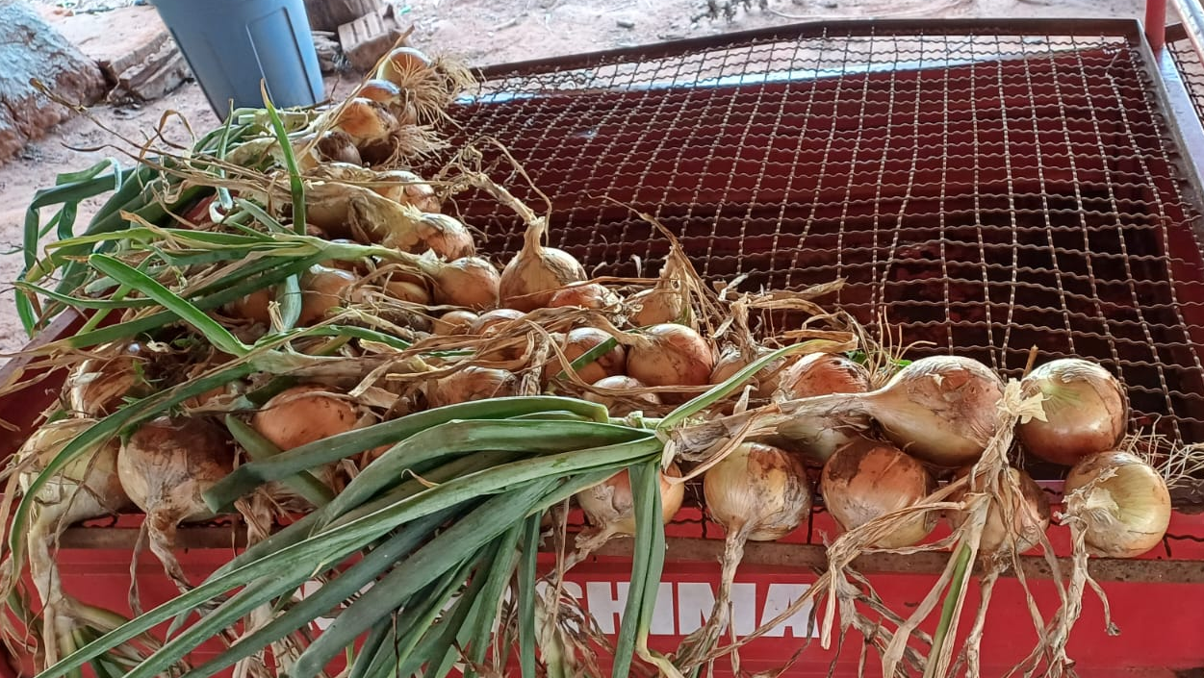
Unidade experimental
Atividades pedagógicas, cursos relacionados com as produções agroecológico.
2022 - Curso produção de cebola Allium cepa.
Preparo do solo;
Plantio;
Colheita.
Fotos: Jerusa Cariaga

Slide 4
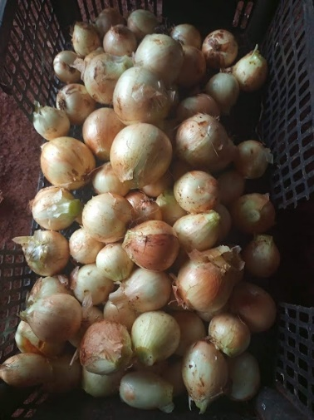
Conclusão
Replicação do curso na Unidades familiares.
Diversificação na dieta alimentar.
Venda direta na comunidade e venda para políticas públicas brasileira.
OBRIGADA!!
Fotos: Jerusa Cariaga

Slide 5
Referências bibliográficas
Alves, J.C. (2016) Ka’a kuéraha yvakuera oje’úva – quintais agroflorestais na reserva Te’yikuê em Caarapó, Mato Grosso do Sul: segurança alimentar às famílias indígenas [Tese de mestrado, Universidade Federal Rural do Rio de Janeiro].
Alves, J.C. (2016)b Mapeamento das potencialidades produtivas em áreas de acampamentos e Terras indígenas sob Jurisprudência da Coordenação Regional da Funai de Dourados – MS. (Relatório Técnico Fundação Nacional dos Povos Indígenas – Coordenação regional de Dourados).
Benatti, L. A. C. (2004) O conhecimento tradicional dos Kaiowá e Guarani e o processo de etnodesenvolvimento na reserva indígena de Caarapó, MS. [Tese de mestrado, Universidade Católica Dom Bosco.
Embrapa (15 de junho de 2024) Produção de cebolas de cabeça. Emprapa. https://www.embrapa.br/hortalicas/cebola/plantio.

